Slide 1
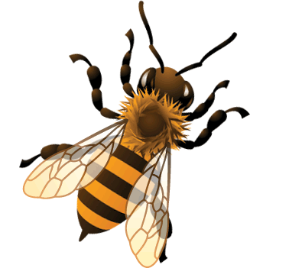
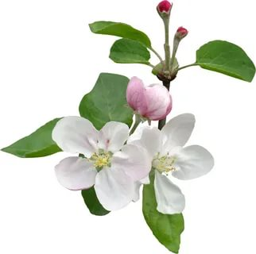
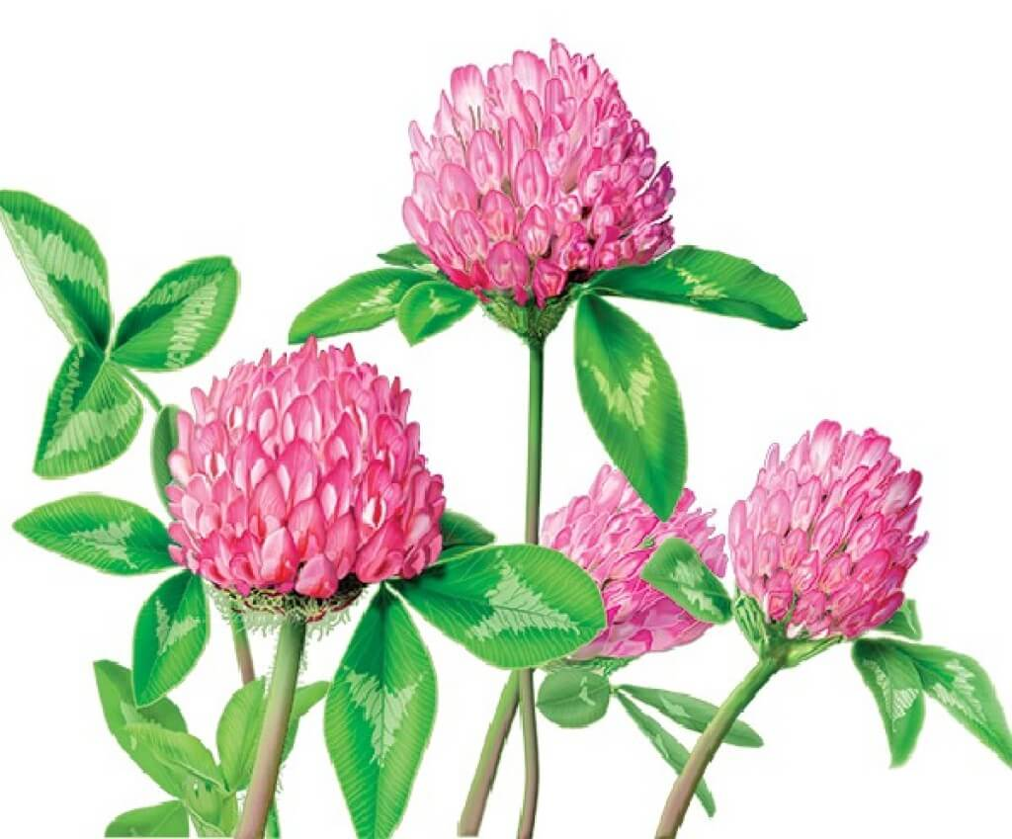
Опыление цветковых растений

Slide 2
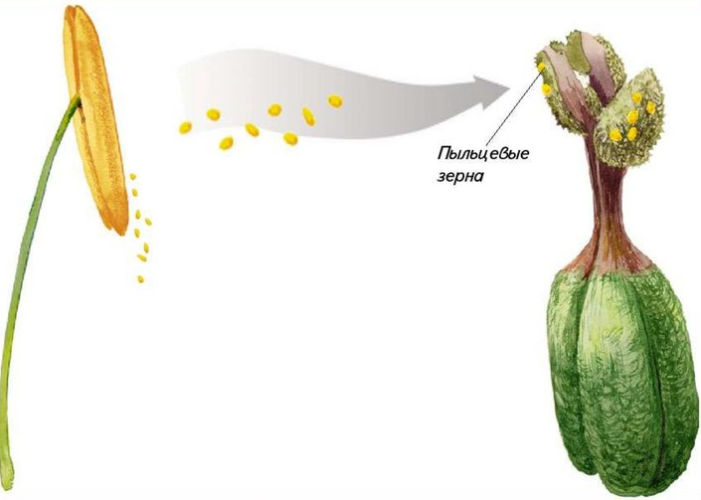
Пыльцы
Откуда?
Из пыльников
Чего?
Опыление - это перенос…
Для дальнейшего оплодотворения.
На рыльце пестика
Куда?
Зачем?

Slide 3
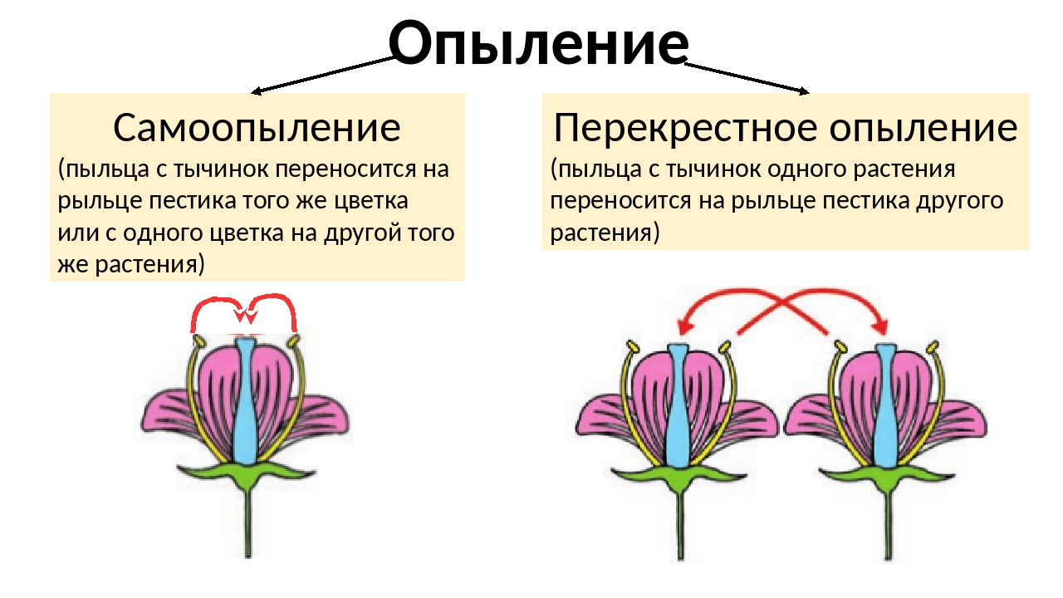
Виды естественного опыления
Самоопыление
Перекрёстное

Slide 4
Преимущества перекрёстного опыления и самоопыления
Самоопыление | Перекрёстное опыление
Гарантия того, что растение всегда будет опылено; независимость от внешних факторов | Повышение жизнеспособности растений за счёт получения признаков от двух родителей.

Slide 5
Способы естественного опыления
Перекрестное
Самоопыление
Арахис, ячмень, фиалка и др.
Абиотическое
Биотическое
Насекомыми (энтомофилия)
Водой (гидрофилия)
Птицами (орнитофилия)
слива, копытень, пион, буквица и др.
Роголистник, наяда и др.
Ветром (анемофилия)
Канны, стрелитции и др.
Берёза, дуб, осока и др.
Млекопитающими (терофилия и хироптерофилия)
Баобаб, каперсы и др.

Slide 6
Самоопыление
Автогамия (пыльца с тычинок попадает на рыльце пестика того же цветка)
Гейтоногамия (пыльца распространяется в пределах одного растения )
Клейстогамия (обмен пыльцой между тычинками и пестиками происходит внутри закрытого бутона)
Людвигия, кизил и др.
Фиалка лесная, кислица и др.
Цветки самоопыляющихся растений не имеют нектара, запаха. Тычинки обычно выше пестиков, иногда пыльца созревает ещё в бутоне.

Slide 7
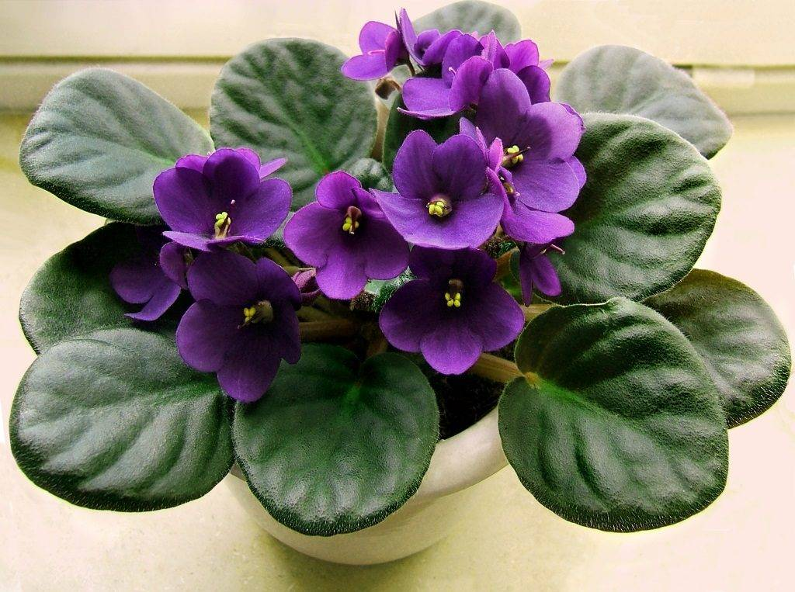
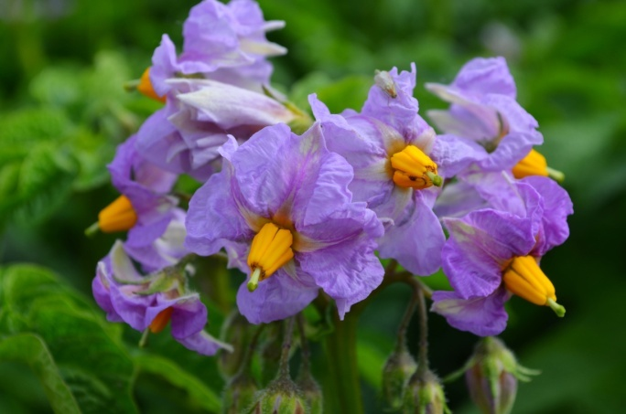
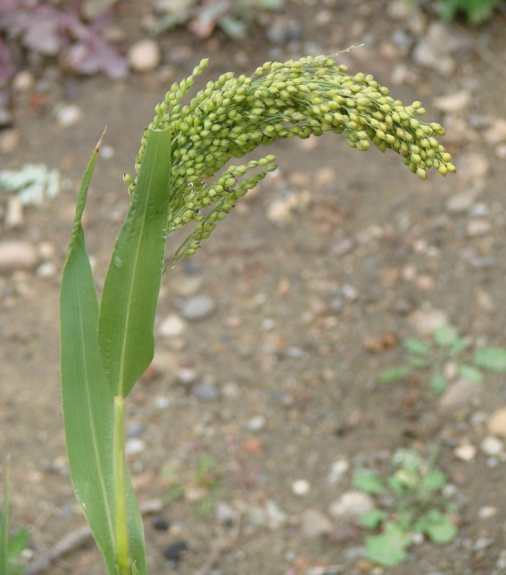
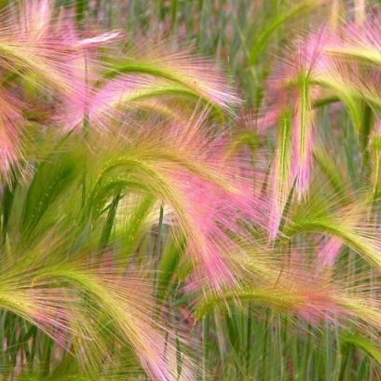
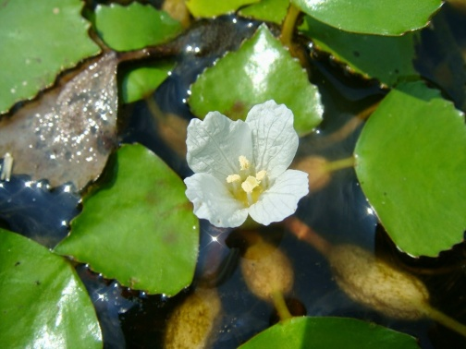
Самоопыляемые растения
р. Картофель
р. Фиалка
р. Чилим
р. Просо
р. Ячмень

Slide 8
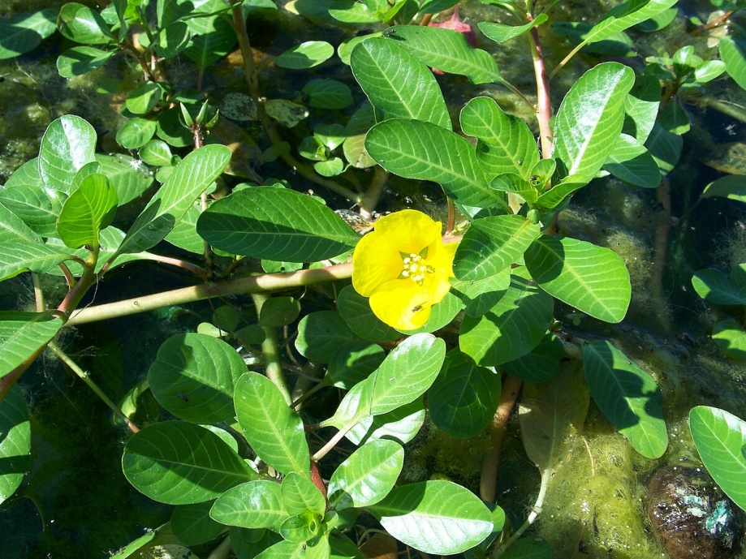
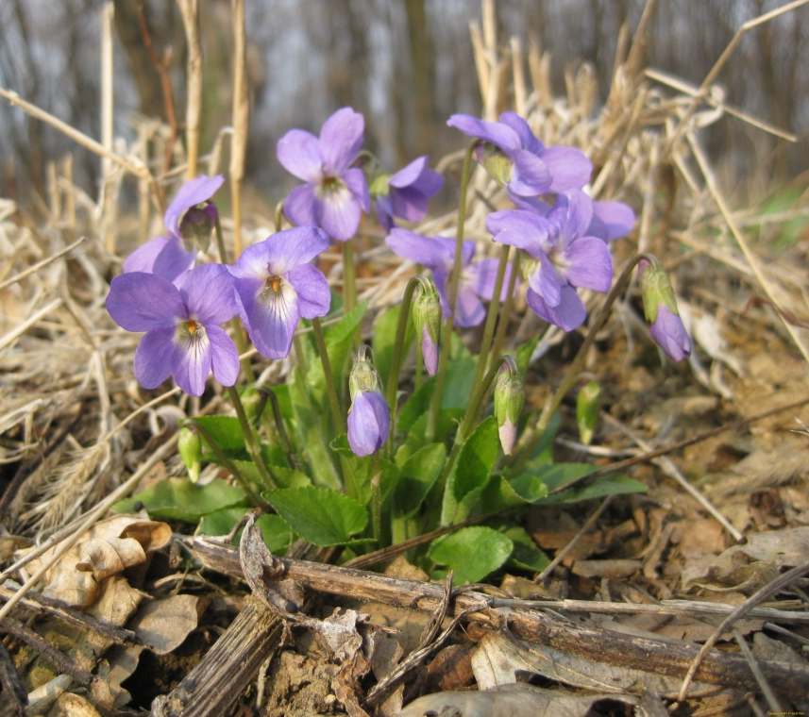
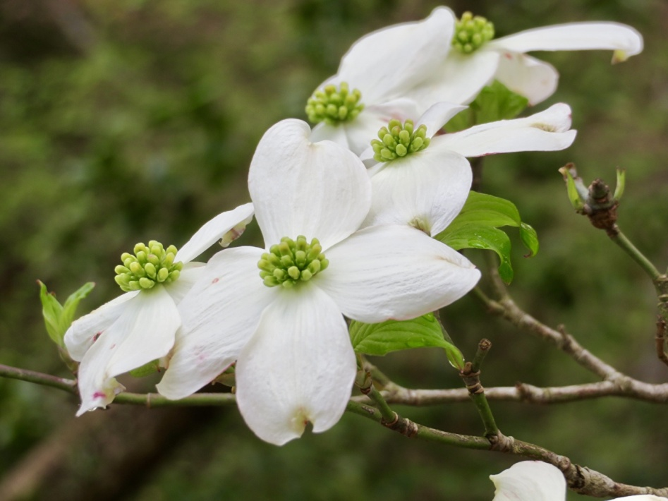
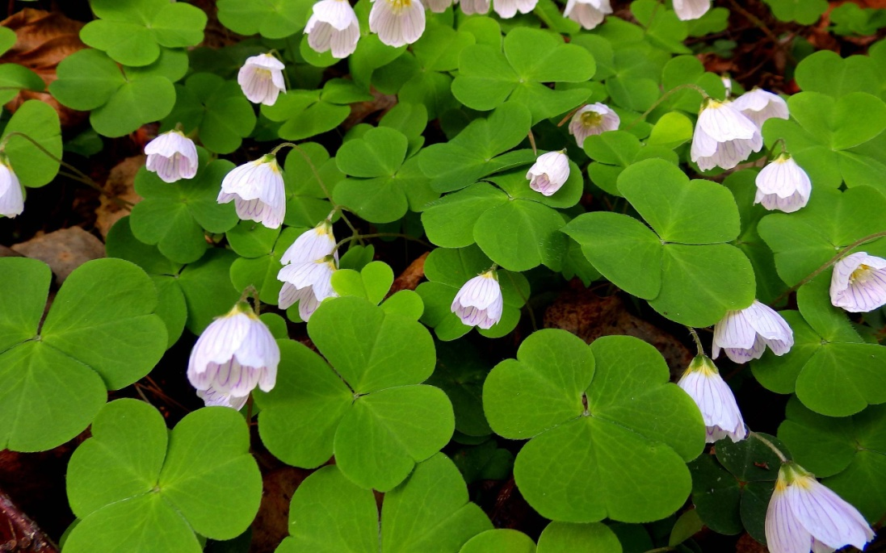
Людвигия пеплоидная
Фиалка лесная
р. Кизил
р. Кислица

Slide 9
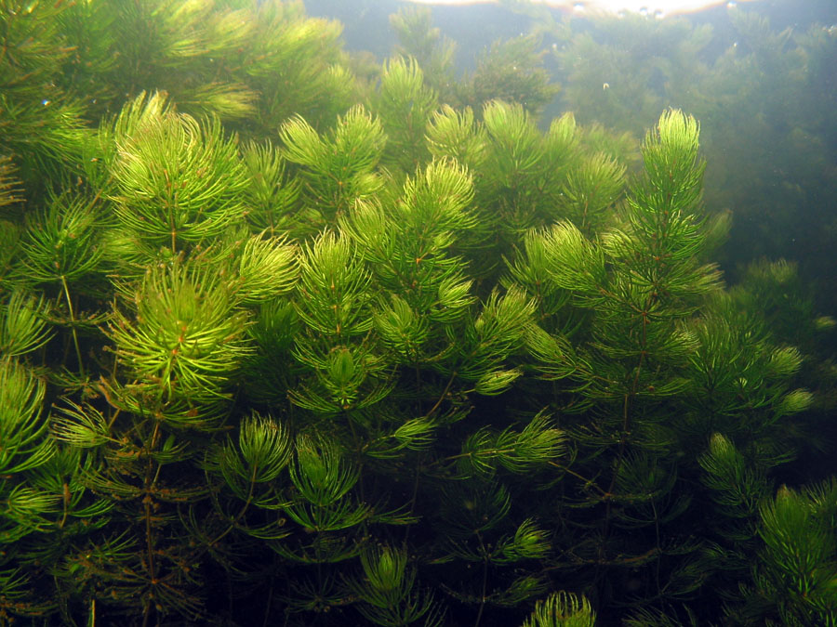
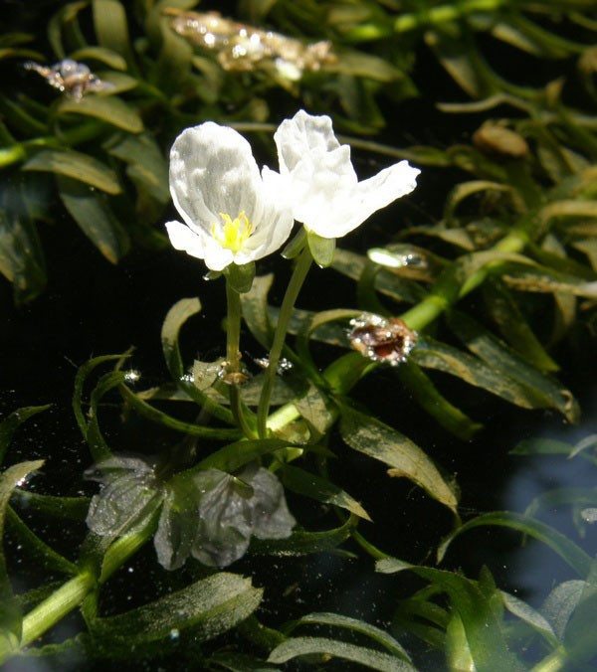
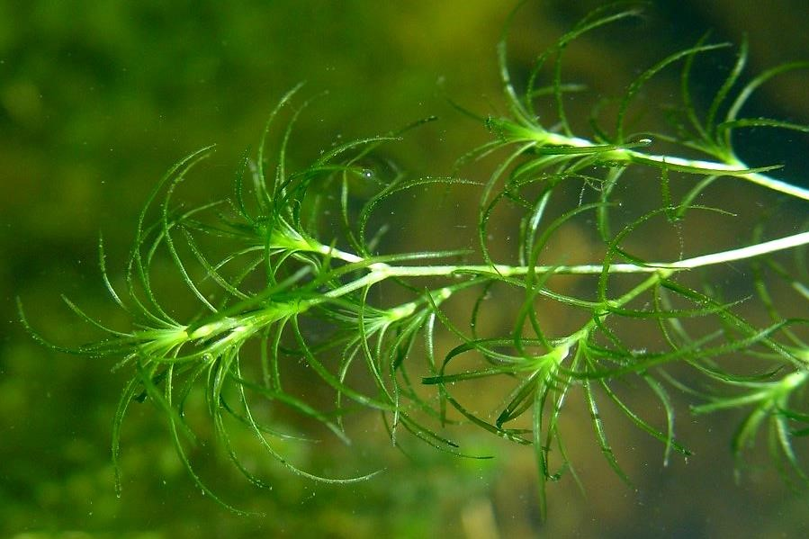
Опыление водой
р. Роголистник
р. Элодея
р. Наяда

Slide 10
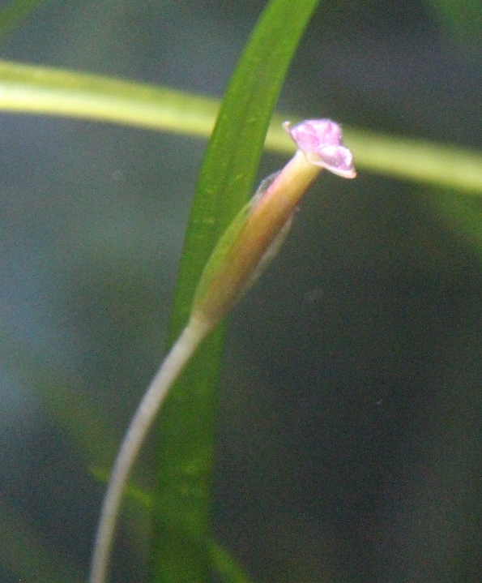
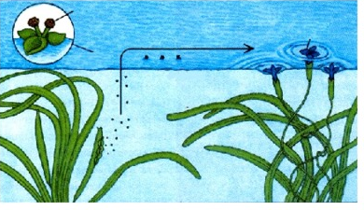
Опыление валлиснерии водой
Пестичные цветки выносятся на поверхность воды. После опыления цветонос закручивается и втягивает цветок под воду, где и происходит созревание плода.

Slide 11
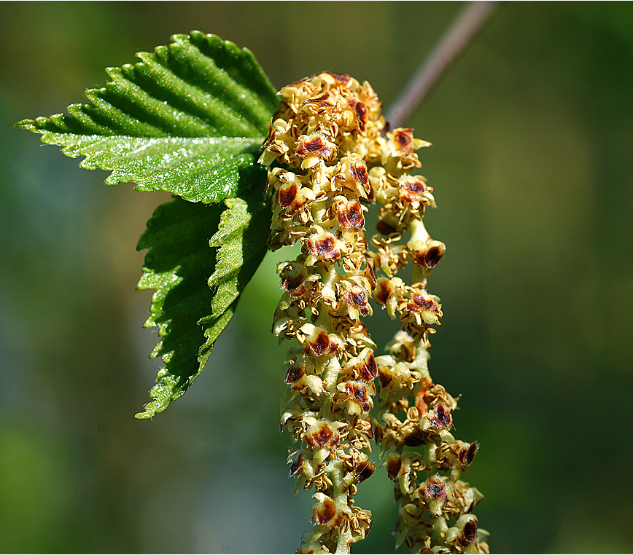
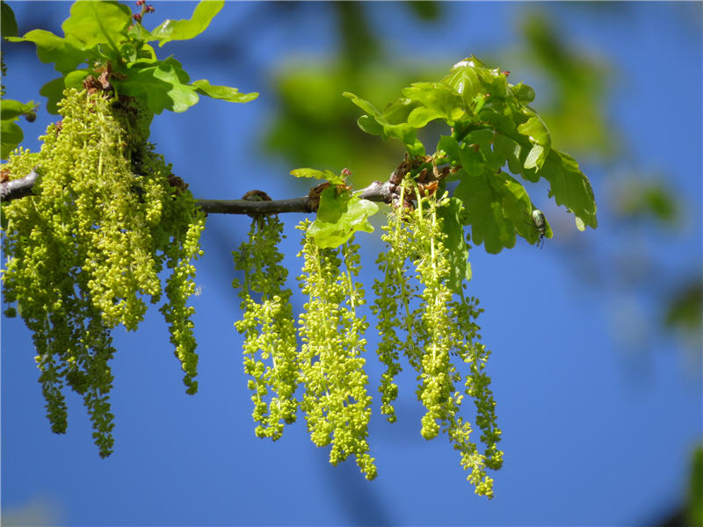
Опыление ветром
р. Берёза
р. Дуб

Slide 12
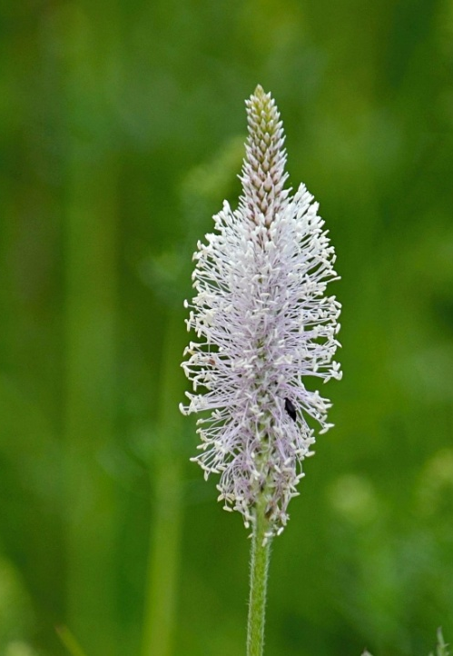
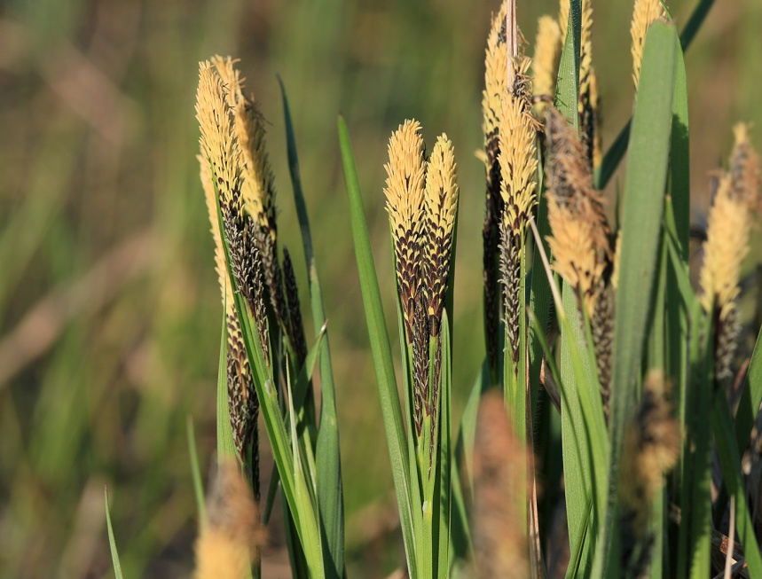
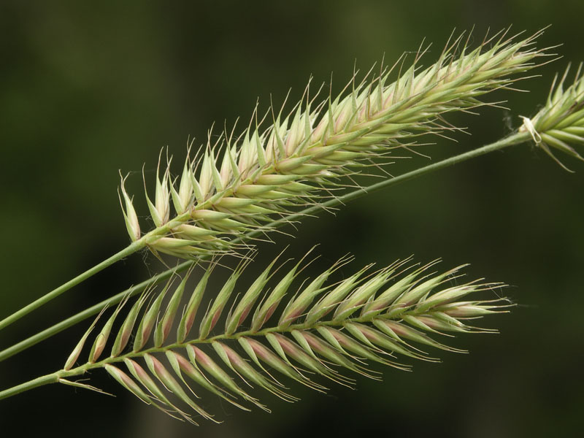
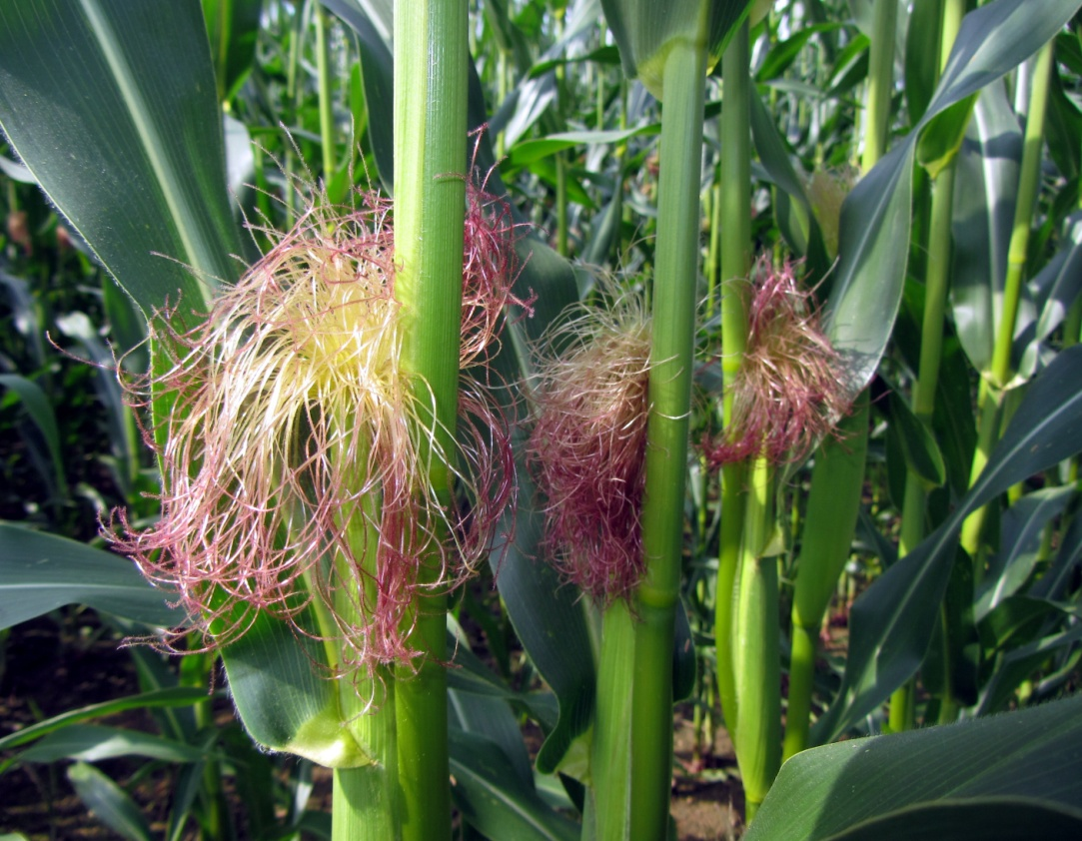
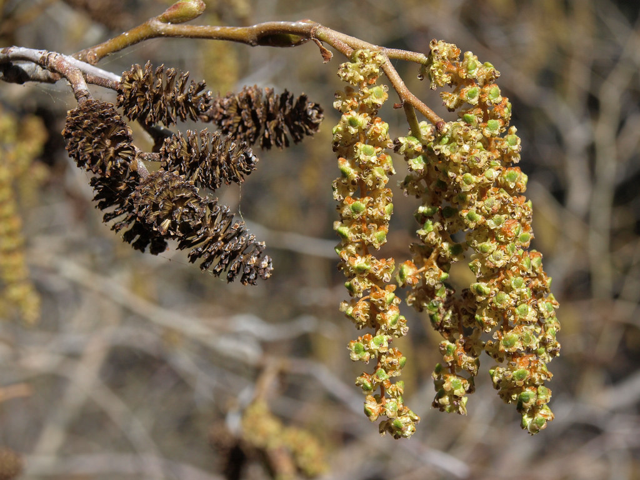
р. Осока
р. Житняк
р. Подорожник
р. Кукуруза
р. Ольха

Slide 13
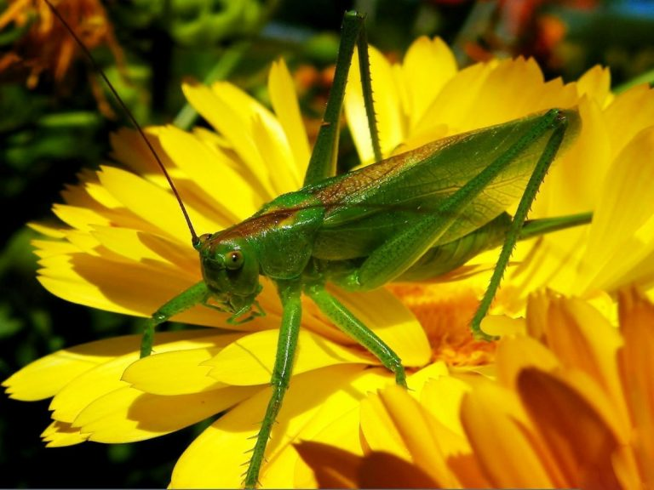
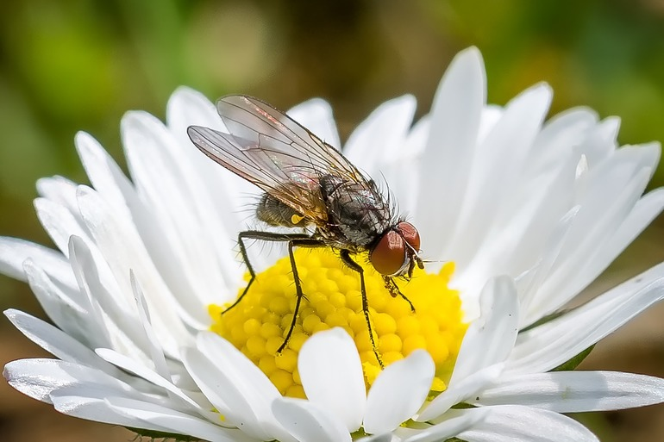
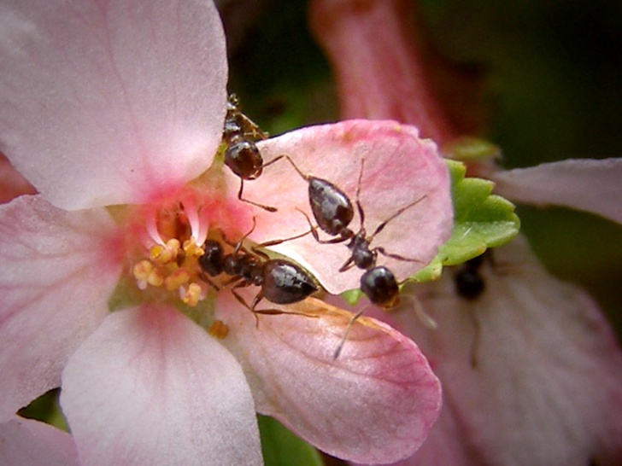
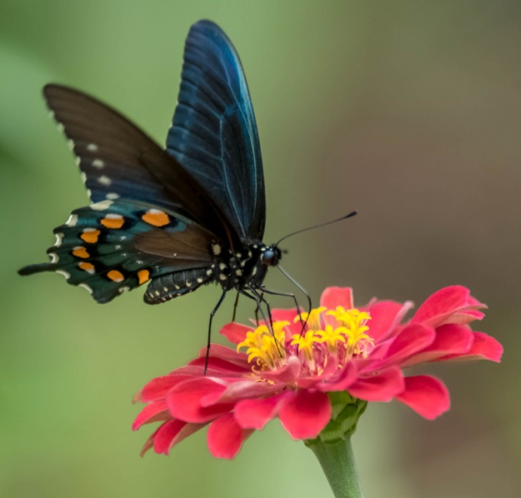
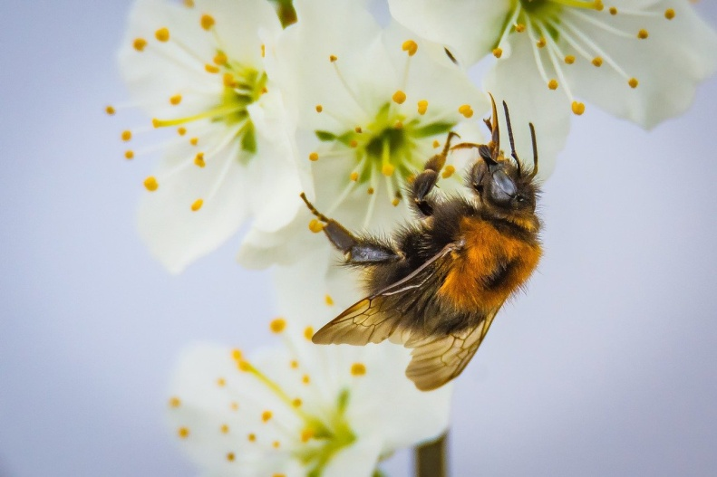
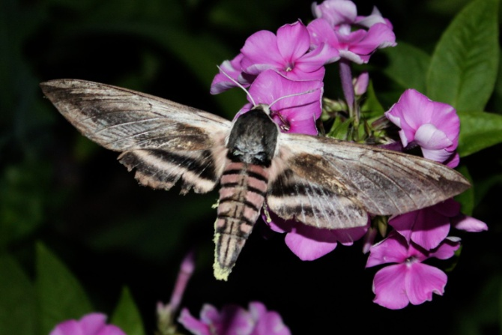
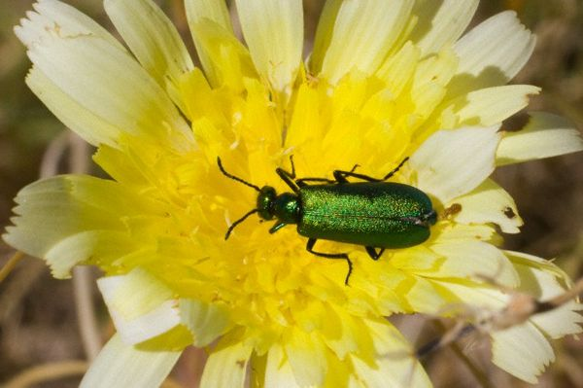
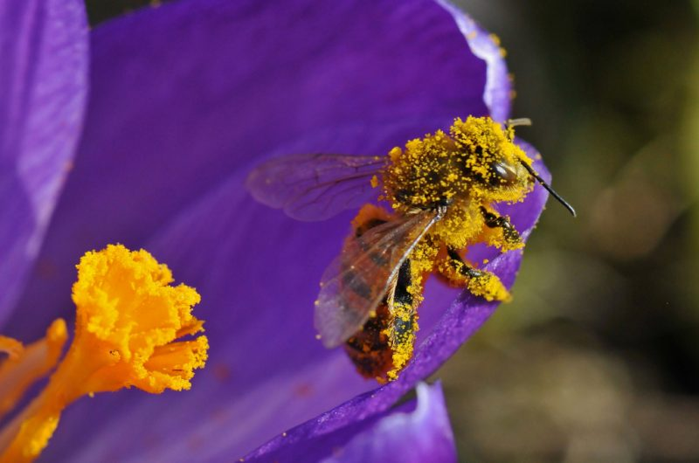
Насекомые-опылители

Slide 14
Пчёлы опыляют жёлтые, фиолетовые, синие, белые цветы, а вот красные цветы их пугают.
Бабочки – нежно-красные, розовые, белые, фиолетовые, жёлтые.
Жуки – белые, жёлто-зелёные, нежно-розовые.

Slide 15
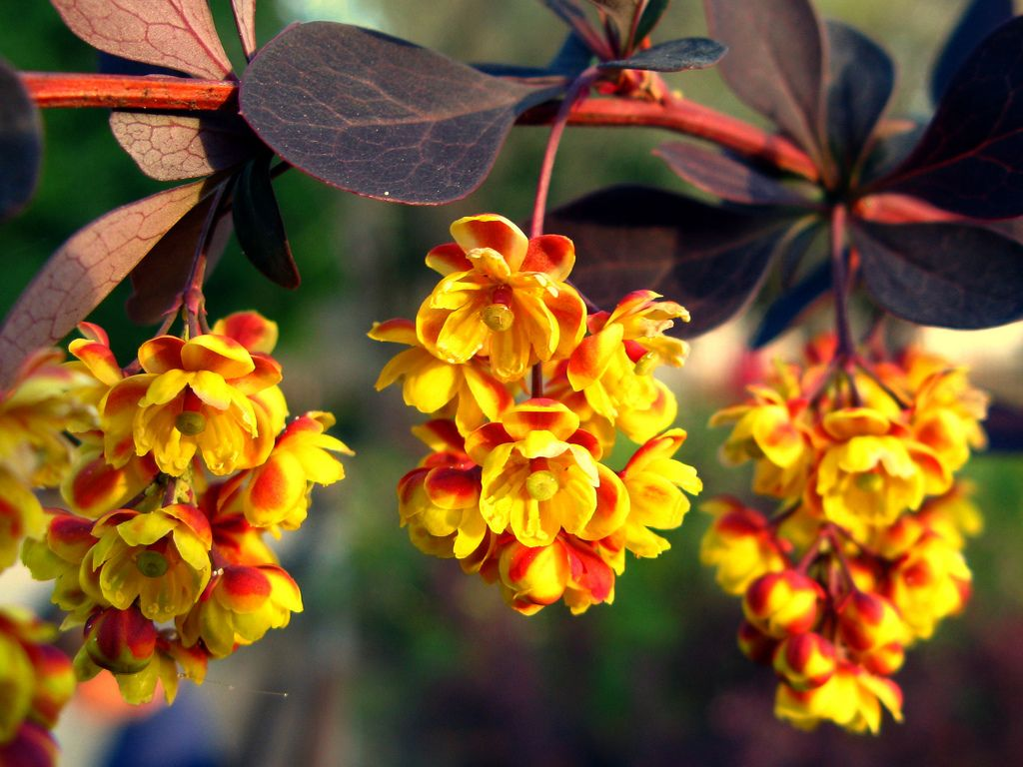
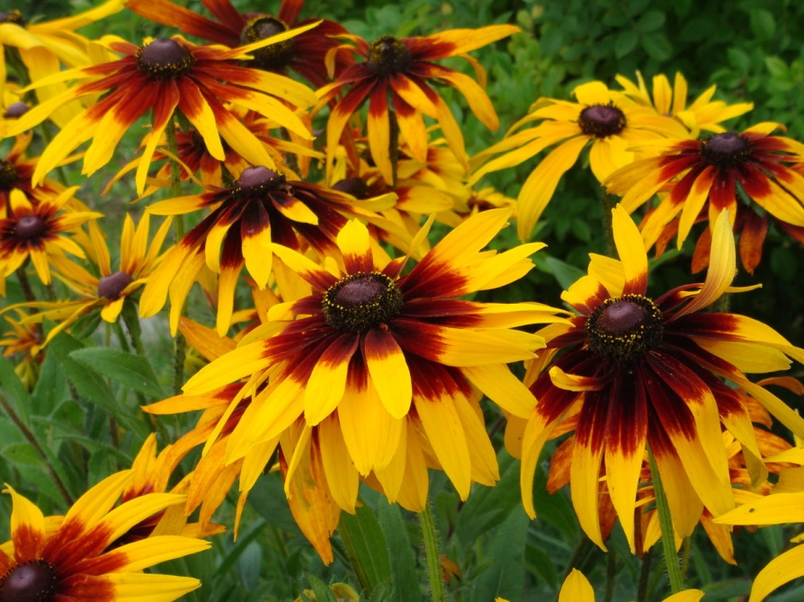
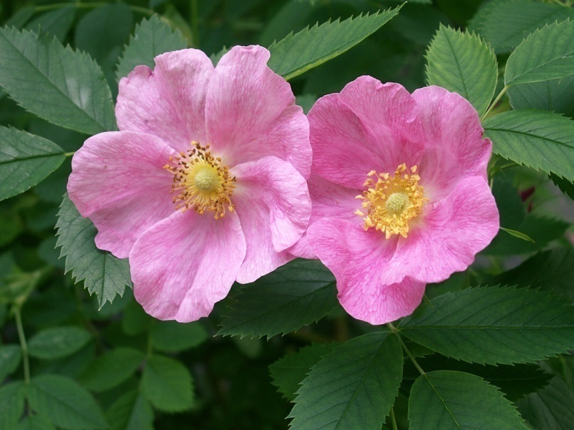
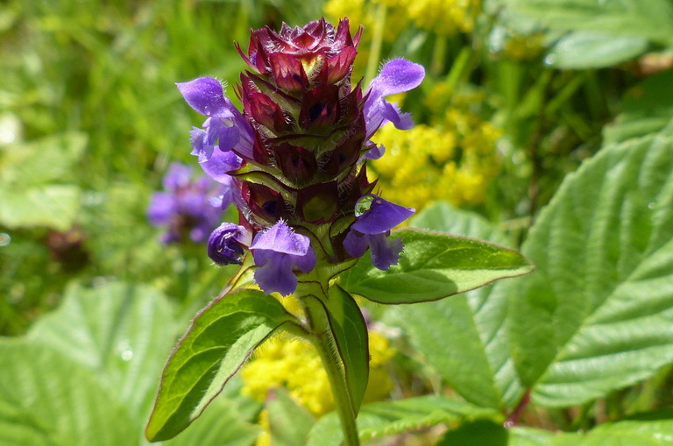
Насекомоопыляемые растения
р. Барбарис
р. Рудбекия
р. Шиповник
р. Черноголовка

Slide 16
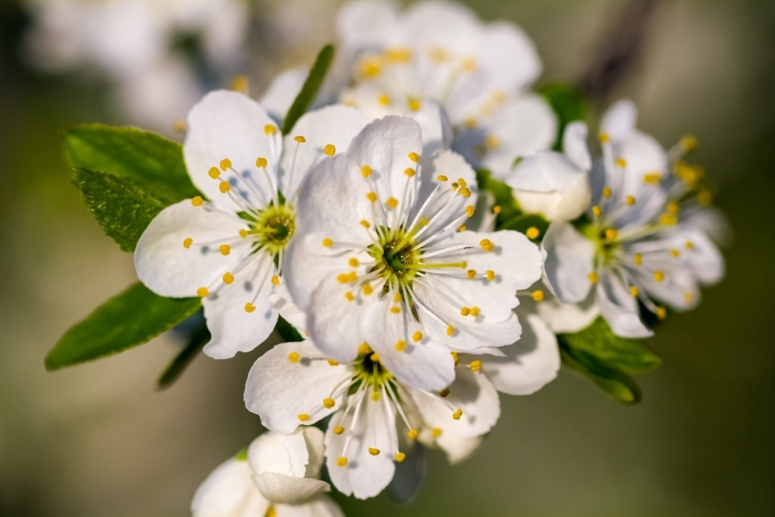
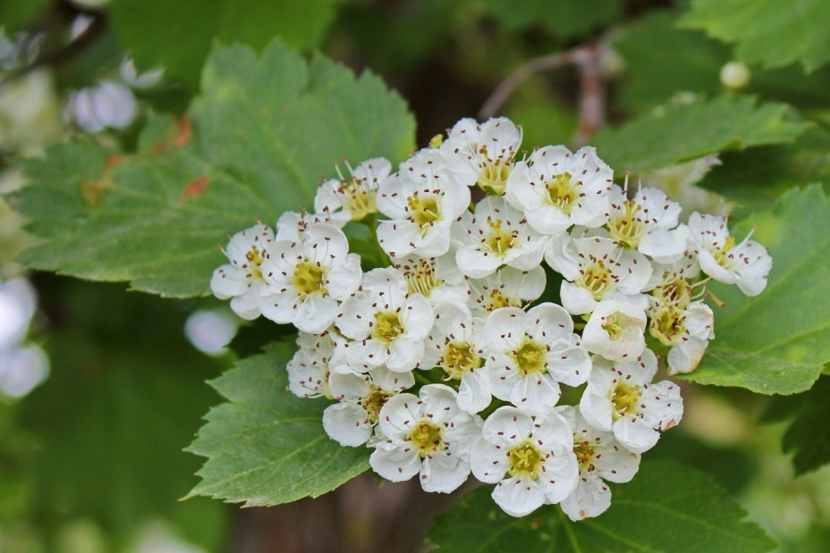
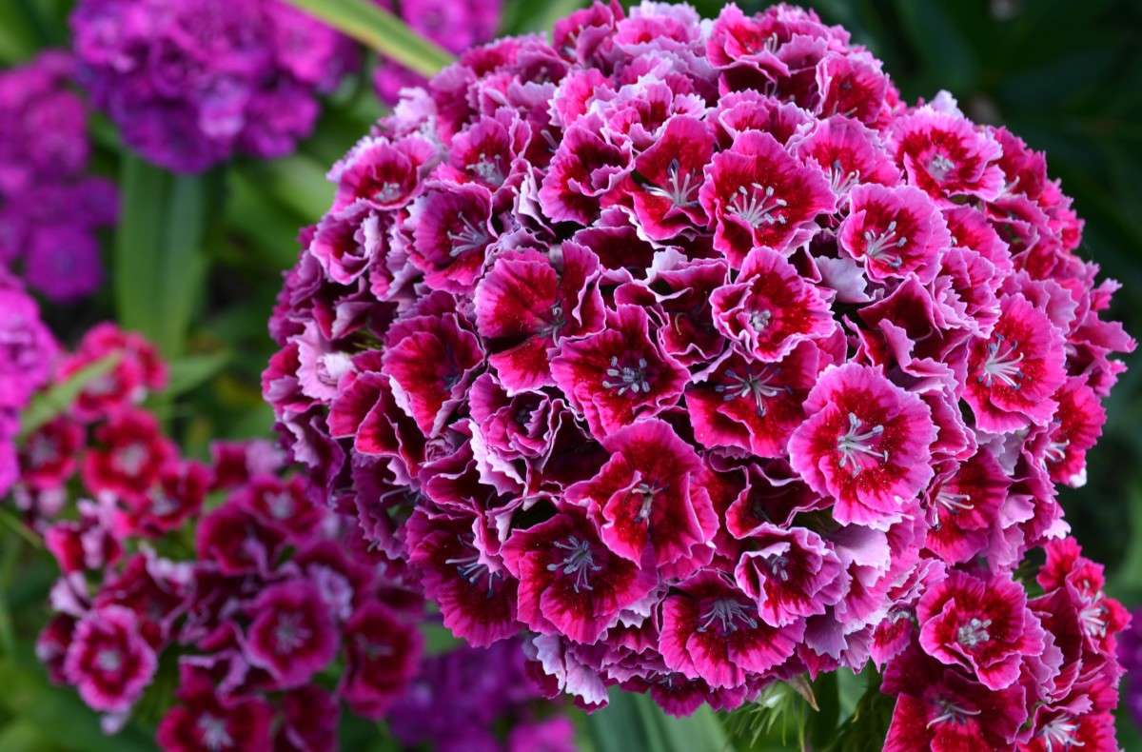
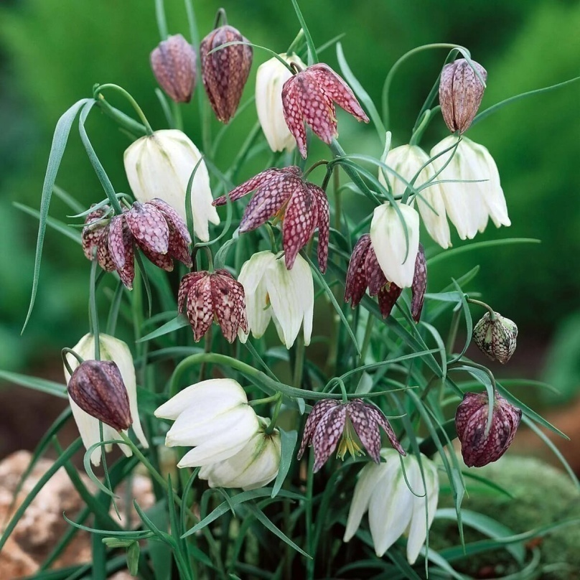
р. Боярышник
р. Вишня
р. Гвоздика
р. Рябчик

Slide 17
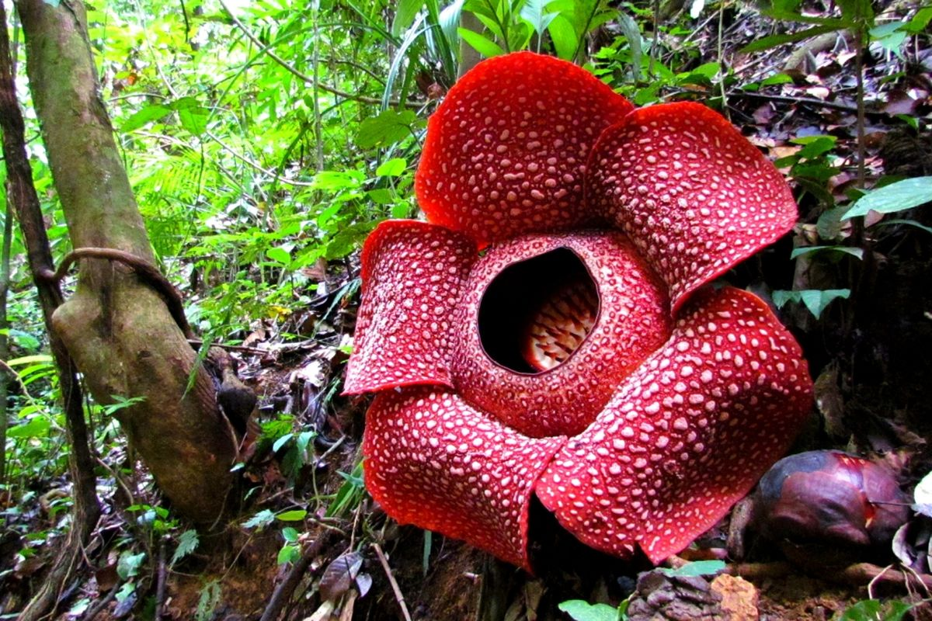
Раффлезия Арнольди опыляется мухами, привлекая их запахом тухлого мяса

Slide 18
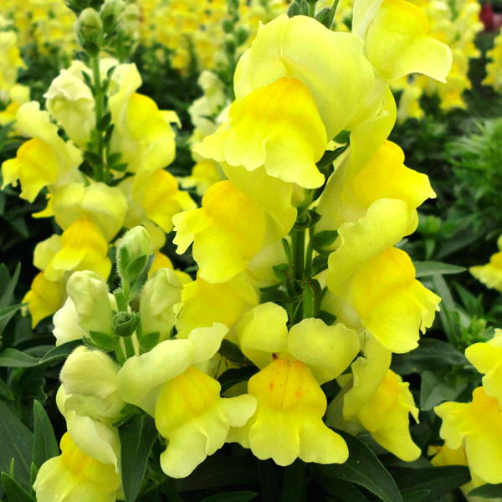
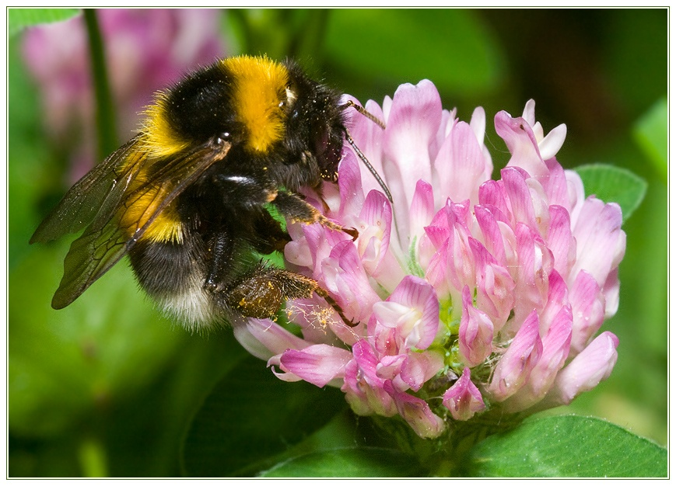
Львиный зев и клевер опыляются только шмелями

Slide 19
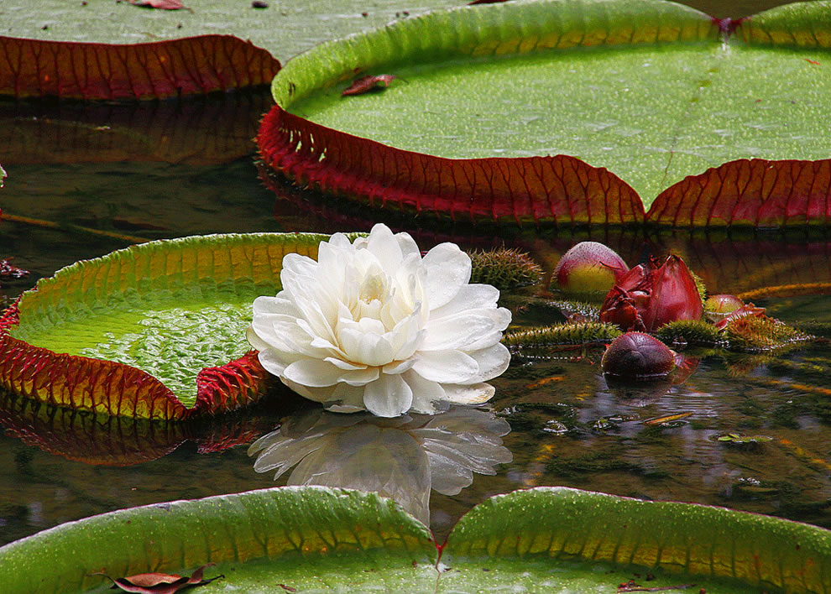
Виктория Амазонская опыляется жуками
Цветок в диаметре около 30 см, раскрывается ближе к вечеру, имеет белую окраску и сильный аромат, привлекая опылителей. Цветок меняет окраску после опыления с белой на розовую, теряет аромат, опускается на дно, где развивается плод.

Slide 20
Сравнительная характеристика способов опыления
Особенности цветка: | Опыление насекомыми | Опыление ветром
Венчик | Яркий, крупный | Невзрачный/нет; часто есть соцветия
Тычинки | Внутри цветка | Открыто, пыльники на длинных нитях
Пыльца | Не очень много, липкая, крупная | Очень много, сухая, мелкая
Рыльца пестиков | Небольшие | Крупные, многолопастные
Нектар и запах | Есть | Нет
Преимущества | Высока эффективность перекрёстного опыления, небольшая затрата на производство пыльцы | Возможно в местах, где отсутствуют опылители
Недостатки | Всецело зависит от присутствия насекомых | Большие затраты пыльцы, невысокая вероятность опыления и оплодотворения

Slide 21
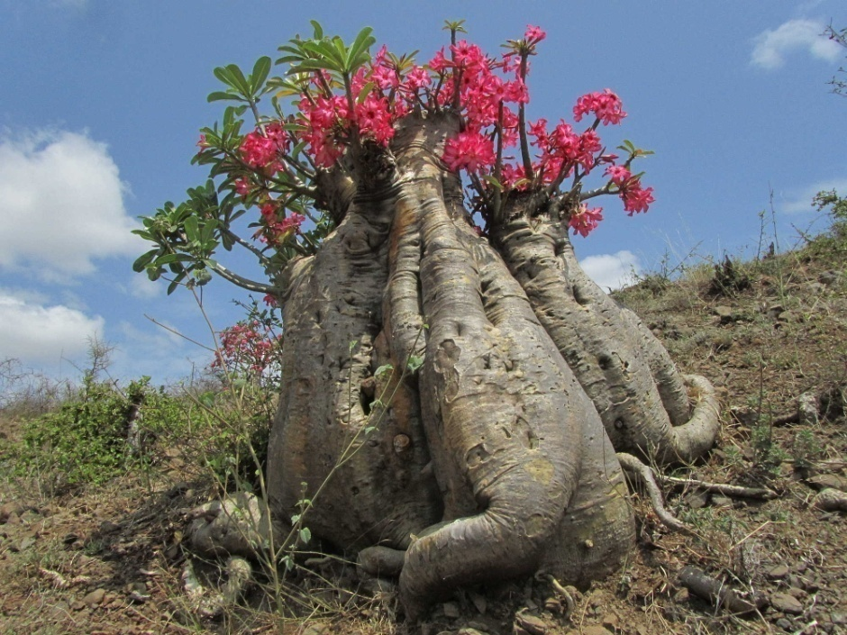
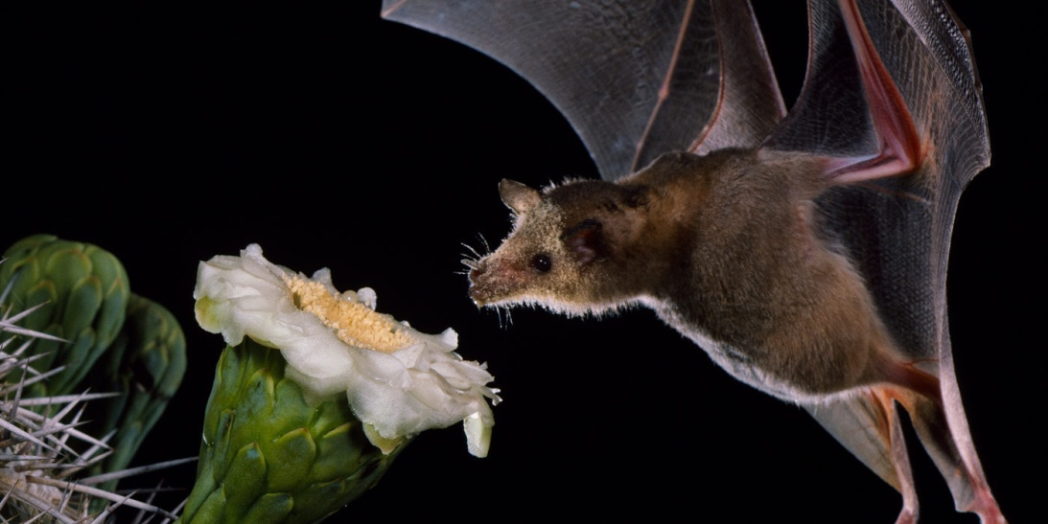
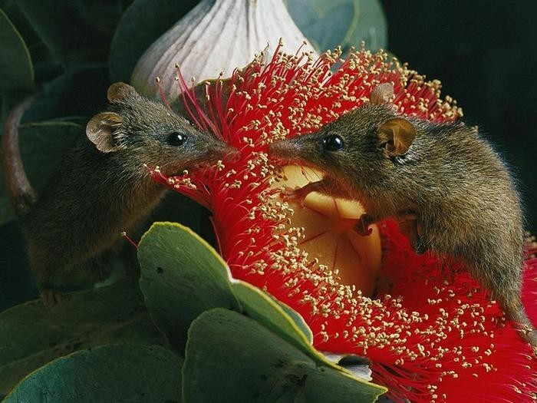
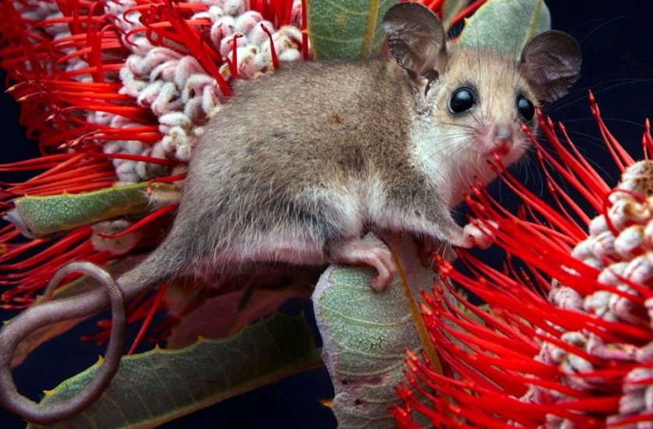
Опыление млекопитающими
Летучие мыши опыляют баобаб и многие кактусы
Кускус опыляет каллистемоны

Slide 22


Опыление птицами
Нектарницы, медоносы, колибри и попугаи опыляют тропические растения, у которых, как правило, крупные цветки; без запаха; имеют красный, розовый, оранжевый цвета.

Slide 23





Slide 24

Как и для чего проводят искусственное опыление?
При создании новых сортов культурных растений учёные-селекционеры применяют искусственное опыление (скрещивание). Для этого с цветков удаляют тычинки, чтобы не произошло самоопыление. Затем берут пыльцу у тех цветков, с которыми нужно провести скрещивание, и наносят её кисточкой на рыльце пестика опыляемого растения.

Slide 25






Русские учёные-селекционеры
И.В. Мичурин
П. П. Лукьяненко
В. С. Пустовойт

Slide 26
Контроль знаний

Slide 27
Определите способ опыления растений по строению цветков и соцветий
Насекомоопыляемое – Н
Ветроопыляемое – В
Самоопыляемое – С

Slide 28

1. Орешник

Slide 29

2. Раффлезия

Slide 30

3. Роза

Slide 31

4. Томат

Slide 32

5. Тополь

Slide 33

6. Черёмуха

Slide 34

7. Горох

Slide 35

8. Львиный зев

Slide 36

Ключ:
В
Н
Н
С
В
Н
С
Н

Slide 37

Биологические задачи
1. С наступлением сумерек раскрываются белые цветки табака, которые имеют сильный аромат. Кого они привлекают?
Насекомых-бражников.
2. Почему наибольшие урожаи клубники получают на плантациях, расположенных поблизости пасек?
Клубнику опыляют пчёлы.

Slide 38
3. Цветок помидора ещё в бутоне закрыли марлевым мешочком. Цветок в мешочке распустился, образовался плод. Каким было опыление?
Самоопыление.
4. Почему тихая безветренная погода при цветении ржи и пшеницы может стать причиной снижения урожайности ржи, а на урожай пшеницы не повлияет?
Рожь опыляется ветром, а пшеница – самоопыляется.

Slide 39
5. Цветки многих растений закрываются в дождь. Для чего?
Защита пыльцы.
6. Окраска цветков у сухопутных и водных растений весьма разнообразна. Натуралисты давно заметили, что растения, цветущие вечером или ночью, чаще всего имеют венчик белого и жёлтого цвета. Как объяснить это явление?
Белая и жёлтая окраска лучше видны в полумраке и даже при плохом освещении привлекают насекомых.

Slide 40
7. Цветок вишни в бутоне закрыли марлевым мешочком. Бутон раскрылся, но плод не образовался. Почему?
Вишня насекомоопыляемая.
8. У двудомных растений самоопыление невозможно. Почему?
Тычинки и пестики на разных растениях.
9. Было время, когда в Австралии не произрастал клевер. Привезли семена, посеяли. Клевер рос хорошо, но плодов и семян не давал. Почему?
Клевер не плодоносил, так как не происходило опыления. Клевер опыляется именно шмелями, а в Австралии их нет.

Slide 41

Домашние творческие задания:
выполнить модель цветка с определённым типом опыления;
составить кроссворд (10 слов);
подготовить доклад «Опыление растений пчёлами. Получение мёда».

Slide 42

Спасибо за внимание!

